Slide 1
GAを用いたランダムフォレストにおける弱識別器の選択
瓜田 俊貴

Slide 2
これまでの実験概要
ランダムフォレストの決定木を抽出し，より
良いアンサンブル識別器を獲得する．
個体評価に，OOBデータ・検証用データを
用いたGAで探索を行っていたが，いずれも
うまくいっていない．

Slide 3
これまでの実験概要
ランダムフォレストの決定木を抽出し，より
良いアンサンブル識別器を獲得する．
個体評価に，OOBデータ・検証用データを
用いたGAで探索を行っていたが，いずれも
うまくいっていない．
GAに関しては，元の決定木の本数を増やして
再度実験中．

Slide 4
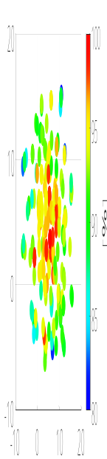
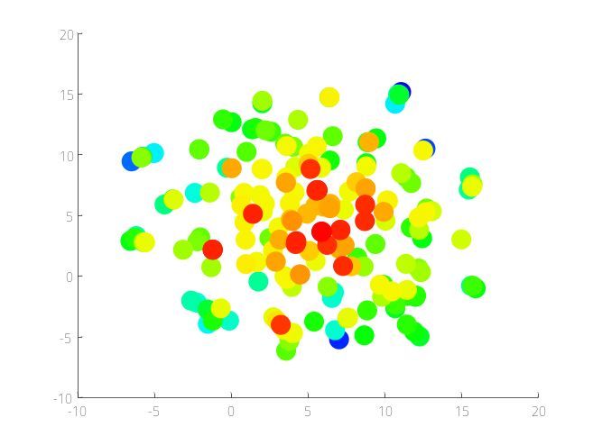
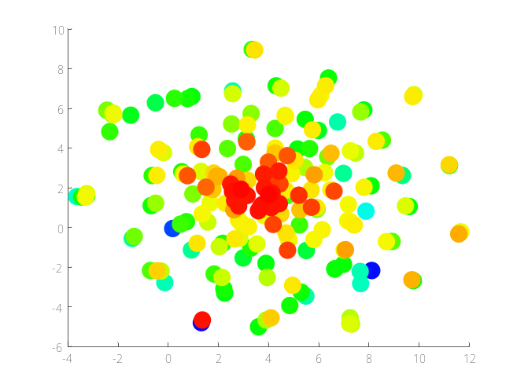
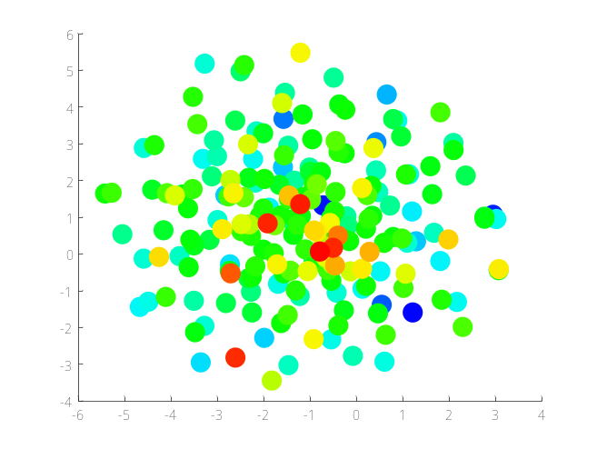
これまでの実験概要
t-SNEによる決定木の可視化
3回生実験での結果
OOBデータへの予測精度で着色
精度悪
精度良
Iris
Wine
Vehicle
精度の良い決定木が中央に多く存在

Slide 5
調査内容
分布の形状は，未知データ(≠OOBデータ)でも同じなのか．
識別精度の良い木は複雑な木なのか．

Slide 6
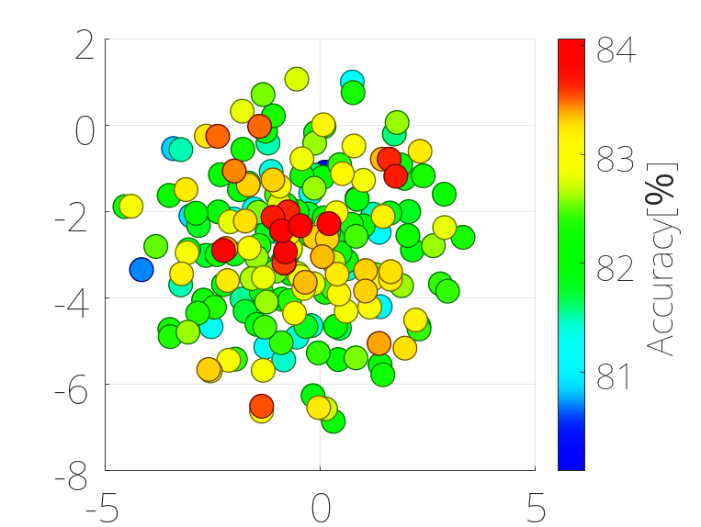
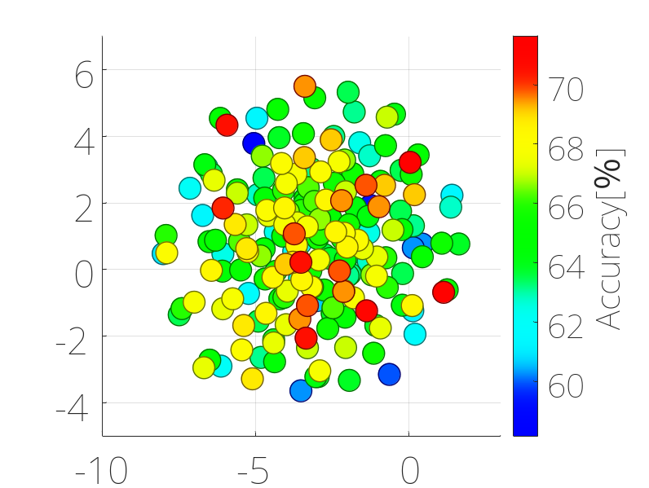
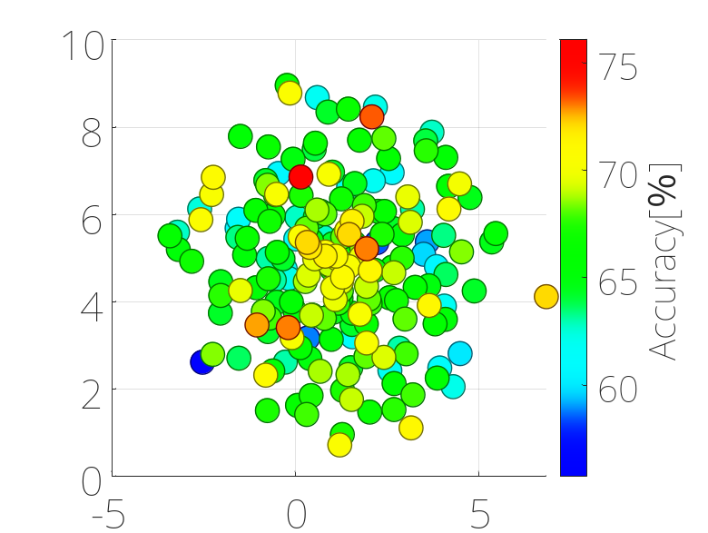
分布形状のOOBデータへの依存
検証用データによる着色
検証用データ(元データの1/3)への識別精度で
着色
Satimage
Vehicle
Vowel

Slide 7
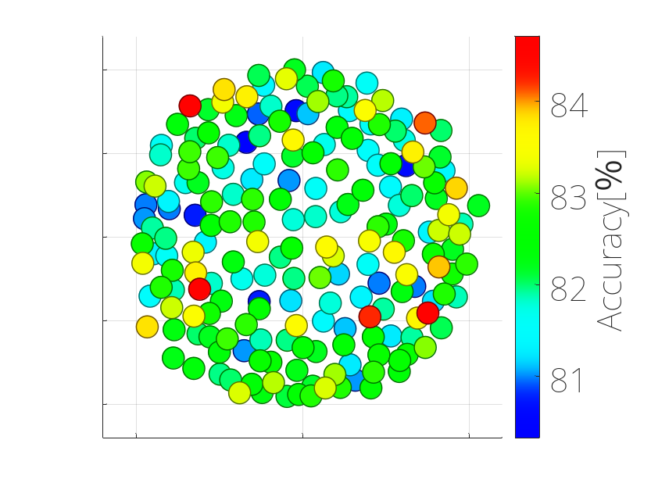
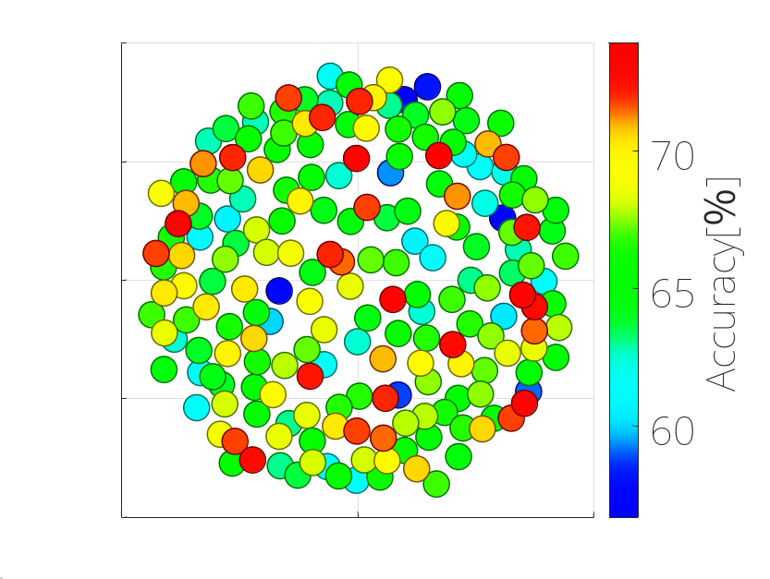
分布形状のOOBデータへの依存
各決定木間のOOBデータの類似性
各決定木のOOBデータの距離関係を可視化
検証用データ(元データの1/3)への識別精度で
着色
Satimage
Vowel

Slide 8
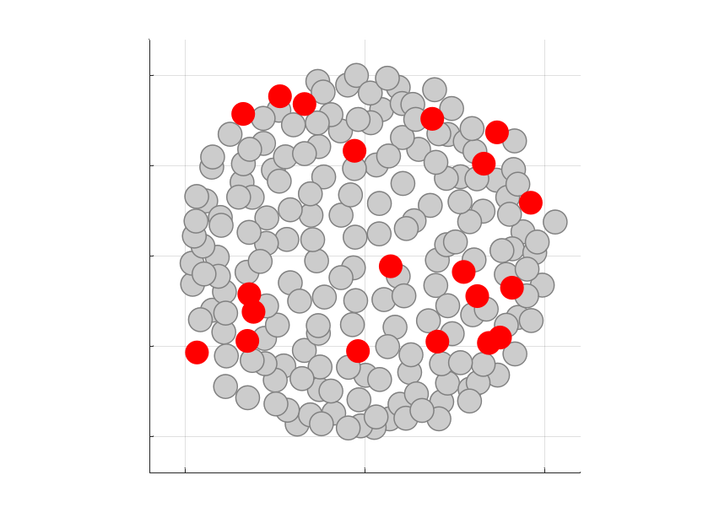
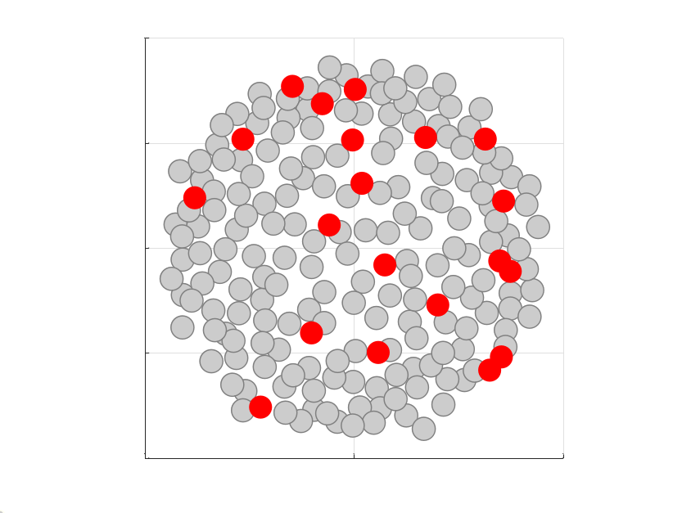
分布形状のOOBデータへの依存
各決定木間のOOBデータの類似性
各決定木のOOBデータの距離関係を可視化
識別精度が上位10％のものを抽出
Satimage
Vowel

Slide 9
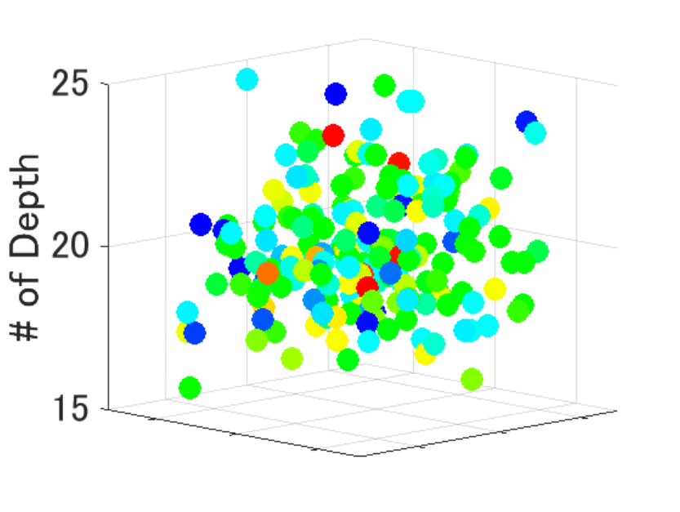
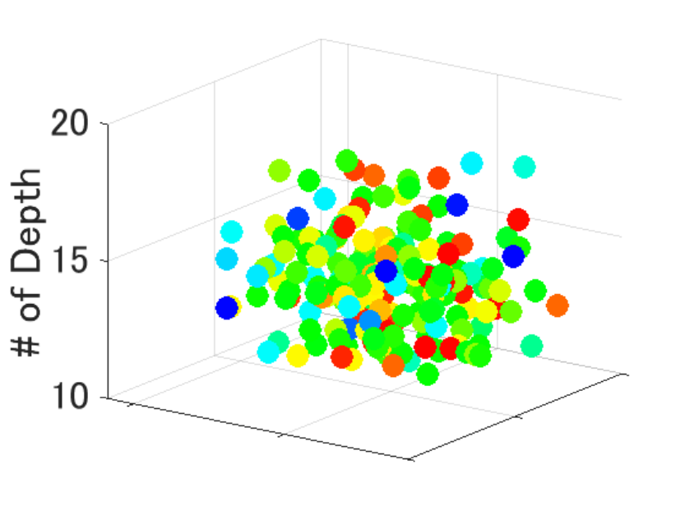
決定木の複雑さと精度の関係
各決定木の深さの軸を追加
tｰSNEの可視化にz軸を追加
Depth
Satimage
Vowel

Slide 10
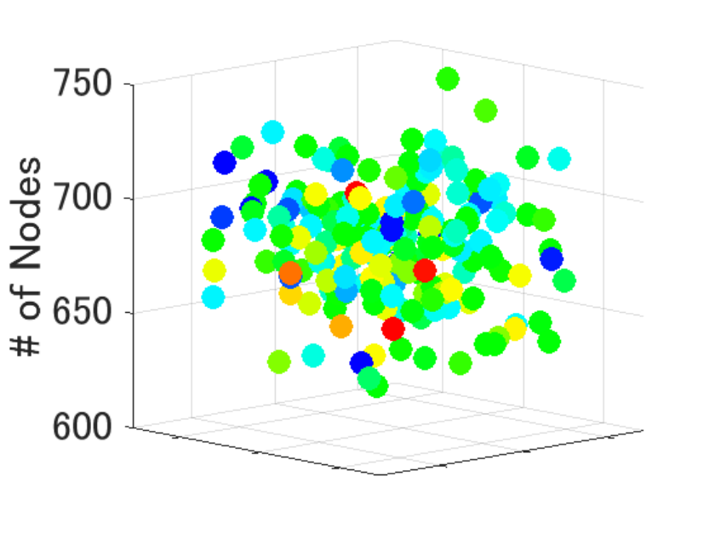
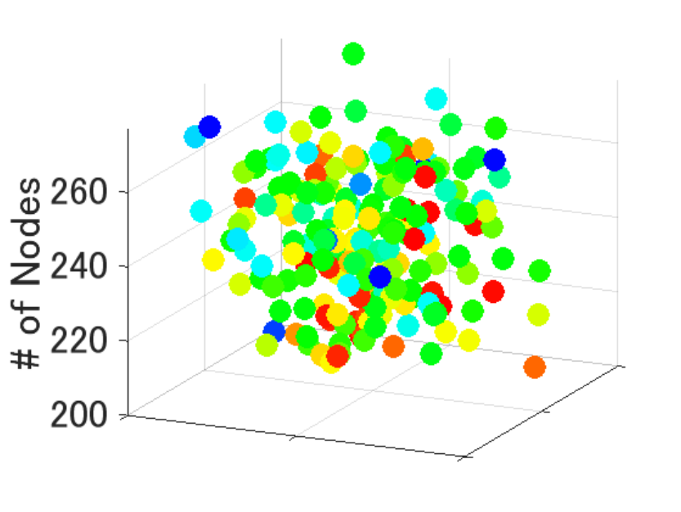
決定木の複雑さと精度の関係
各決定木のノード数の軸を追加
tｰSNEの可視化にz軸を追加
Nodes
Satimage
Vowel

